Slide 1

Scala核心编程
-Scala概述
讲师：韩顺平
尚硅谷研究院

Slide 2
Scala语言概述

Slide 3

why is Scala语言?
Spark—新一代内存级大数据计算框架，是大数据的重要内容。
Spark就是使用Scala编写的。因此为了更好的学习Spark, 需要掌握Scala这门语言。
Scala 是 Scalable Language 的简写，是一门多范式(范式/编程方式[面向对象/函数式编程])的编程语言
联邦理工学院洛桑（EPFL）的Martin Odersky于2001年开始设计Scala
Spark的兴起，带动Scala语言的发展！
Notes:
多范式的含义:
这里所谓的范式，指的是编写程序的方式，不同的编程语言，方式也不尽相同，也就意味着Scala编程语言是融合了多种不同编程方式的语言。所以Scala语言的设计初衷是要集成面向对象编程和函数式编程的各种特性
联邦理工学院洛桑（EPFL）的Martin Odersky于2001年基于Funnel的工作开始设计Scala
联邦理工学院洛桑（EPFL） 是瑞士的一所世界级的顶尖理工院校
洛桑联邦理工学院（EPFL）在工程科技领域享有极高的声望
Spark的介绍：
1.—新一代内存级大数据计算框架，是大数据的重要内容
2.是大学实验室诞生的，在设计初并没有想到会如此之火.
3.当时Spark 开发时，选用的Scala,从而带动了Scala语言的发展.流行.
Spark的开发主要有三种语言(scala, java 和 python) 目录看，主力开发语言就是scala

Slide 4
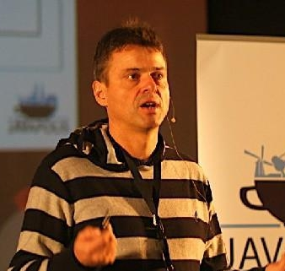
Scala语言诞生小故事
创始人马丁·奥德斯基（Martin Odersky）是编译器及编程的狂热爱好者，长时间的编程之后，希望发明一种语言，能够让写程序这样的基础工作变得高效，简单。所以当接触到JAVA语言后，对JAVA这门便携式，运行在网络，且存在垃圾回收的语言产生了极大的兴趣，所以决定将函数式编程语言的特点融合到JAVA中，由此发明了两种语言（Pizza & Scala） 递归
Pizza和Scala极大地推动了Java编程语言的发展。[如何理解?]
jdk5.0 的泛型，for循环增强, 自动类型转换等，都是从Pizza 引入的新特性。
jdk8.0 的类型推断，Lambda表达式就是从scala引入的特性。
且现在主流JVM的javac编译器就是马丁·奥德斯基编写出来的。Jdk5.0 Jdk8.0的编译器就是马丁·奥德斯基写的，因此马丁·奥德斯基 一个人的战斗力抵得上一个Java开发团队。
Notes:
说明:
Pizza & Scala[Java平台的Scala于2003年底/2004年初发布]

Slide 5
Scala 和 Java 以及 jvm 的关系分析图
一般来说，学Scala的人，都会Java，而Scala
是基于Java的，因此我们需要将Scala和Java以及JVM 之间
的关系搞清楚，否则学习Scala你会蒙圈。
建议：如果没有任何Java基础的同学，先学Java，至少要
学习JavaSE，再学习Scala。
我们分析一下：Scala 和 Java 以及 jvm 的关系 (重要!)。

Slide 6
Scala语言的特点
Scala是一门以java虚拟机（JVM）为运行环境并将面向对象和函数式编程的最佳特性结合在一起
的静态类型编程语言。
Scala 是一门多范式 (multi-paradigm) 的编程语言，Scala支持面向对象和函数式编程
Scala源代码(.scala)会被编译成Java字节码(.class)，然后运行于JVM之上，并可以调用现有的Java类库，实现两种语言的无缝对接。[案例演示]
scala 单作为一门语言来看， 非常的简洁高效 （三元运算， ++ ， --）
Scala 在设计时，马丁·奥德斯基 是参考了Java的设计思想，可以说Scala是源于java，同时马丁·奥德斯基 也加入了自己的思想，将函数式编程语言的特点融合到JAVA中, 因此，对于学习过Java的同学，只要在学习Scala的过程中，搞清楚Scala 和 java相同点和不同点，就可以快速的掌握Scala这门语言
快速有效掌握Scala的建议 [1. 学习scala 特有的语法 2. 搞清楚 scala 和java 区别 3. 如何规范的使用scala]
Notes:
说明1：
Scala是一门以java虚拟机（JVM）为运行环境并将面向对象和函数式编程的最佳特性结合在一起的静态类型编程语言。（即：在运行之前就知道变量类型）. java就是静态类型语言
说明2:
范式：比如java是面向对象编程，这个面向对象编程就是范式，比如说c是面向过程编程，这个面向过程编程就是范式
说scala 是多范式编程，就是它支持面向对象和函数式编程
2的案例：
import java.io._
import java.util._
object TestScala {
def main(args : Array[String]) : Unit = {
var n1 : Int = 10
var n2 : Int = 20
var res = n1 + n2
System.out.println("res==" + res)
}
}
3的案例
//scala的if-else 可以有返回值,就省掉了 三元运算
var res = if (flag) 100 else 200
//语言的行尾，省掉 分号
//去掉 ++ -- 这些容易产生混淆的语法.
快速有效掌握Scala的三点建议 [1. 学习scala的特有的语法 2. 区别 scala和Java 3. 如何规范使用scala]

Slide 7
Scala开发环境搭建

Slide 8
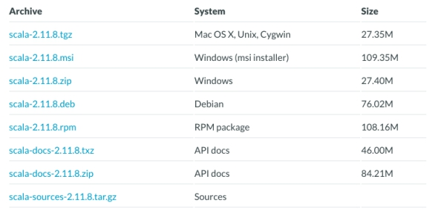
Windows下搭建Scala开发环境
安装&配置
Scala需要Java运行时库，安装Scala需要首先安装JVM虚拟机并配置好，推荐安装JDK1.8
在http://www.scala-lang.org/ 下载Scala2.11.8程序安装包
提示:
根据不同的操作系统选择不同的安装包，下载完成后，将安装包解压到安装目录
Notes:
说明: 因为scala 是基于jvm的，因此，必须先安装jvm,我们这里直接将jdk安装上即可
如果不安装jvm 就去运行 scala, 会提示：
C:\Users\Administrator\Desktop\尚硅谷 韩顺平 scala 核心编程 备
.8\bin>java
'java' 不是内部或外部命令，也不是可运行的程序
注意软件包在[软件文件夹下找]

Slide 9
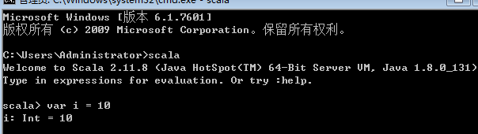
Windows下搭建Scala开发环境
安装&配置
配置Jdk的环境变量
配置SCALA_HOME SCALA_HOME= D:\program\scala-2.11.8
将Scala安装目录下的bin目录加入到PATH环境变量 在PATH变量中添加：%SCALA_HOME%\bin
在终端中输入“scala”命令打开scala解释器

Slide 10
Windows下搭建Scala开发环境
Scala的REPL
介绍 上面打开的scala命令行窗口，我们称之为REPL，是指：Read->Evaluation->Print->Loop，也称之为交互式解释器。
说明 在命令行窗口中输入scala指令代码时，解释器会读取指令代码(R)并计算对应的值(E)，然后将结果打印出来(P)，接着循环等待用户输入指令(L)。 从技术上讲，这里其实并不是一个解释器，而是指令代码被快速的编译成Java字节码并被JVM加载执行。最终将执行结果输出到命令行中
示意图
Notes:
案例：
scala> var i = 10
i: Int = 10

Slide 11
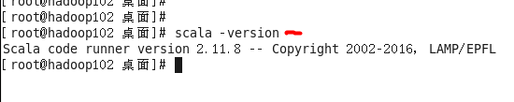
Linux下搭建Scala开发环境
安装&配置
Linux下安装Scala 的原理机制一样，操作的具体步骤：
Notes:
作为完整系统的介绍:
演示一下在Centos 的安装,还是比较简单的.
vim Hello.scala的代码

Slide 12
安装和配置Scala开发环境练习
请同学们安装和配置Scala[windows & Linux], 可以下正确的执行，如图：(8min)

Slide 13
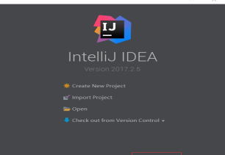
Scala的开发工具
IDEA介绍：
IDEA 全称IntelliJ IDEA，是用于java语言开发的集成环境（也
可用于其他语言），IntelliJ在业界被公认为最好的java开发工
具之一。IDEA是JetBrains公司的产品，这家公司总部位于捷
克共和国的首都布拉格。
java开发工具很多，比如netbean,eclipse等等，单开发Scala可选的工具不多，主要使用IDEA
Idea工具开发Scala的快捷键也不是很多，所以使用相对比较简单
IDEA不是专门用于开发Scala的IDE，但是确是最适合开发Scala的工具，因为在我们实际工作中，大部分是开发项目，而大数据项目不可避免的会使用到Java, 所以会进行Java 和 Scala 两种语言的混合编程。 而Idea 可以很好的支持Java和Scala的开发。

Slide 14

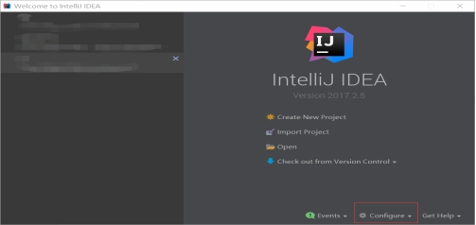
Scala的开发工具
IDEA的安装：
看老师的演示和图示:
说明：idea的安装 直接下一步即可(傻瓜式安装)。
安装成功，会看到如下界面

Slide 15
Scala的开发工具
Scala插件安装：
默认情况下IDEA不支持Scala的开发，需要安装Scala插件, 具体看老师演示和图示:
Notes:
该班学员已经使用过了

Slide 16

Scala快速开发入门
需求说明
要求开发一个Hello.scala 程序，可以输出 “hello,世界!" [对scala程序基本结构说明]
windows下开发步骤[先使用ed]
可以直接使用文本开发工具[editplus]
将 Scala 代码编写到扩展名为 Hello.scala 的文件中。 [ 说明: 比如将源码在目录 d:/scalademo下 ]
通过 scalac 命令对该 scala 文件进行编译，生成 .class 文件。[和javac类似]
命令行下 执行 scala Hello 就可以看到运行效果。
注意：scala Hello.scala 命令可以直接运行 Hello.scala 程序 [内部也会有编译和运行过程]
Notes:
注意：
scala Hello.scala 命令可以直接运行 Hello.scala 程序 [内部也会有编译和运行过程],
这个不会显示的生成 Hello.class 文件，编译生成Hello.class 的过程被封装到内部.

Slide 17
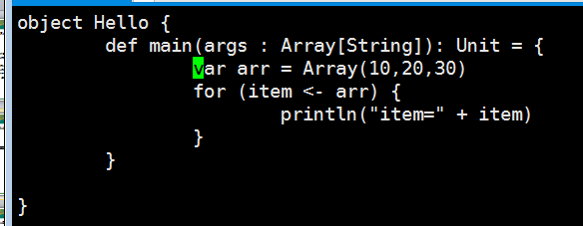
Scala语言快速开发入门
linux下开发步骤
直接使用vim开发 ,一个遍历数组的案例
将 Scala 代码编写到扩展名为 Hello.scala 的文件中。[代码说明]
通过 scala 命令对该 scala 文件进行编译，生成 .class 字节码文件。
在终端 执行 scala Hello 就可以看到运行效果。
注意：通过 scala 命令可以直接运行 Hello.scala 程序
Notes:
讲?

Slide 18
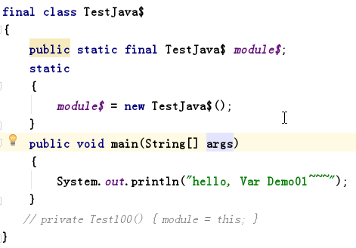

Scala语言快速开发入门
IDE工具Idea 来开发 “hello,world”
使用文本工具开发项目可以很好的理解运行原理，但是不利于开发综合项目，所以在实际开发中我们要使用Idea来开发, 看老师演示
Scala程序反编译
看反编译代码
模拟代码
Notes:
说明:
GroupID是项目组织唯一的标识符，实际对应JAVA的包的结构，是main目录里java的目录结构。 ArtifactID就是项目的唯一的标识符，实际对应项目的名称，就是项目根目录的名称。 一般GroupID就是填com.leafive.test这样子。
Scala程序结构的说明-反编译
1.先给同学们看反编译后的代码
2.写成模拟程序
package com.atguigu.chapter01; public class TestJava { public static void main(String[] args) { TestJava$.module$.main(args); } } final class TestJava$ { public static final TestJava$ module$; static { module$ = new TestJava$(); } public void main(String[] args) { System.out.println("hello, Var Demo01~~~"); } // private Test100() { module = this; } }
对scala程序的说明
package com.atguigu.chapter01
//对scala程序机构的分析
//1. object VarDemo01 在底层会生成两个类 VarDemo01 和 VarDemo01$
//2. 在VarDemo01 中的main函数中会使用 VarDemo01$ 的静态对象 MODUlE$.main()
//3. 我们写在object VarDemo01 的main中内容会封装到 MODUlE$.main(),并执行
//4. 因此 def main 仍然可以理解成是scala的程序入口，只是中间做了一个包装
//5. 可以理解成 object VarDemo01 就是 VarDemo01$的一个对象
object VarDemo01 {
def main(args: Array[String]): Unit = {
println("hello, Var Demo01")
}
}

Slide 19
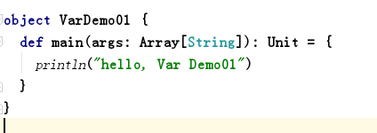
Scala语言快速开发入门
Scala程序结构的说明
Notes:
对scala程序的说明
package com.atguigu.chapter01
//对scala程序机构的分析
//1. object VarDemo01 在底层会生成两个类 VarDemo01 和 VarDemo01$
//2. 在VarDemo01 中的main函数中会使用 VarDemo01$ 的静态对象 MODUlE$.main()
//3. 我们写在object VarDemo01 的main中内容会封装到 MODUlE$.main(),并执行
//4. 因此 def main 仍然可以理解成是scala的程序入口，只是中间做了一个包装
//5. 可以理解成 object VarDemo01 就是 VarDemo01$的一个对象
object VarDemo01 {
def main(args: Array[String]): Unit = {
println("hello, Var Demo01")
}
}

Slide 20
Scala语言快速开发入门
课堂小练习
要求使用Idea 下开发一个Hi.scala 程序，可以输出 “hello,scala!" (10min)
包名为 com.atguigu.chapter01
object 名称为 Hi
Notes:
com.atguigu.scala.chapter01
这种命名方式可以类推

Slide 21
Scala语言快速开发入门
Scala执行流程分析
示意图
scalac
scala
.scala文件
字节码文件
(.class)
结 果
编 译
运 行
源文件
字节码文件
scala
.scala文件
结 果
编译运行一步
源文件

Slide 22
Scala语言快速开发入门
Scala程序开发注意事项(重点)
Scala源文件以 “.scala" 为扩展名。
Scala程序的执行入口是main()函数。
Scala语言严格区分大小写。
Scala方法由一条条语句构成，每个语句后不需要分号(Scala语言会在每行后自动加分号)，这也体现出Scala的简洁性。
如果在同一行有多条语句，除了最后一条语句不需要分号，其它语句需要分号。
Notes:
案例说明：
package com.atguigui.base object Hello { def main(args: Array[String]): Unit = { val name = "tom" val Name = "scott" val num1 = 200 val num2 = 300 println("Hello 世界!") // 打印字符串 println(s"hello2 $name") // 含义是? println(s"hello3 $Name") println(s"num1 = $num1") println(s"num2= $num2") } }
5的案例:
package com.atguigu.chapter02
object ScalaFunDemo01 {
def main(args: Array[String]): Unit = {
//println("ok1...") println("ok2~") 这样写是错误的.
println("ok1..."); println("ok2~"); println("ok3~") // 这样写是ok的
}
}
说明：scala的设计者推荐使用一行不要有多条语句!!

Slide 23
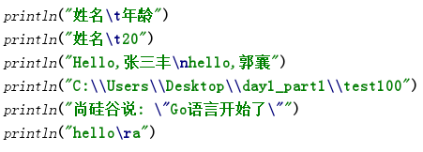
Scala语言转义字符
Scala常用的转义字符(escape char)
\t ：一个制表位，实现对齐的功能
\n ：换行符
\\ ：一个\
\" ：一个"
\r ：一个回车 println("hello\rk");
说明
应用实例
Notes:
案例:
package com.atguigu.chapter01.Demo01
object Hello {
def main(args: Array[String]): Unit = {
println("姓名\t年龄")
println("姓名\t20")
println("Hello,张三丰\nhello,郭襄")
println("C:\\Users\\Desktop\\day1_part1\\test100")
println("尚硅谷说: \"Go语言开始了\"")
println("hello\ra")
}
}

Slide 24

Scala语言转义字符
课后练习
要求：请使用一句输出语句，达到输入如下图形的效果：
Notes:
案例：
package com.atguigu.chapter01.Demo01
object Hello {
def main(args: Array[String]): Unit = {
println("姓名\t年龄\t籍贯\t住址\njohn\t13 \t河北\t北京\n")
}
}

Slide 25
Scala语言输出的三种方式
字符串通过+号连接（类似java）。
printf用法 （类似C语言）字符串通过 % 传值。
字符串通过$引用(类似PHP）。
val name = "ApacheCN"
val age = 1
val url = "www.atguigu.com"
println("name=" + name + " age=" + age + " url=" + url)
printf("name=%s, age=%d, url=%s \n", name, age, url)
println(s"name=$name, age=$age, url=$url")
Notes:
package com.atguigu.chapter01.Demo01
object Hello {
def main(args: Array[String]): Unit = {
val name = "ApacheCN"
val age = 1
val url = "www.atguigu.com"
println("name=" + name + " age=" + age + " url=" + url)
printf("name=%s, age=%d, url=%s \n", name, age, url)
println(s"name=$name, age=$age, url=$url")
}
}

Slide 26

Scala源码的查看的关联
在使用scala过程中，为了搞清楚scala底层的机制，需要查看源码，下面看看如果关联和查看Scala的源码包
查看源码, 选择要查看的方法或者类, 输入 ctrl + b
关联源码,看老师演示

Slide 27
注释

Slide 28
注释(comment)
介绍：
用于注解说明解释程序的文字就是注释，注释提高了代码的阅读性；
注释是一个程序员必须要具有的良好编程习惯。将自己的思想通过注释先整理出来，再用代码去体现。
Scala中的注释类型
单行注释
多行注释
文档注释

Slide 29
注释(comment)
单行注释：
基本格式
格式： //注释文字
应用实例
多行注释：
基本格式
格式： /* 注释文字 */
应用实例

Slide 30
注释(comment)
文档注释：
注释内容可以被工具 scaladoc 所解析，生成一套以网页文件形式体现的该程序的说明文档
案例演示
package com.atguigu.chapter01.Demo01
object Hello {
/**
* @deprecated xxx
* @example testing coding
* @param args
*/
def main(args: Array[String]): Unit = {
println("helllo")
}
}
scaladoc -d d:/ Hello.scala
Notes:
scaladoc -d d:/ Hello.scala

Slide 31
规范的代码风格
正确的注释和注释风格：
带看Scala源码
正确的缩进和空白
使用一次tab操作，实现缩进,默认整体向右边移动，时候用shift+tab整体向左移
或者使用 ctrl + alt + L 来进行格式化 [演示]
运算符两边习惯性各加一个空格。比如：2 + 4 * 5。
一行最长不超过80个字符，超过的请使用换行展示，尽量保持格式优雅

Slide 32
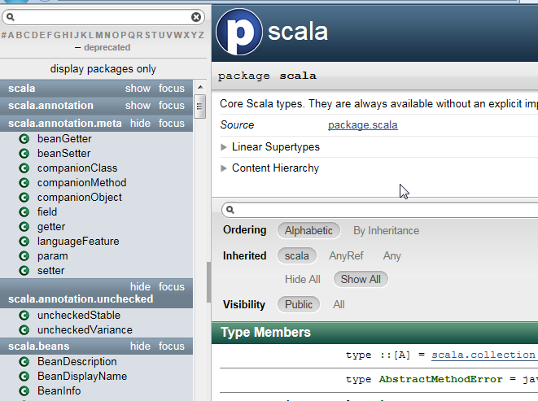
Scala官方编程指南
√

Slide 33
课后练习

Slide 34
本章知识回顾
Scala语言的sdk是什么?
Scala环境变量配置及其作用。 配置SCALA_HOME = d:\program 配置Path = % SCALA_HOME %\bin
Scala程序的编写、编译、运行步骤是什么? 能否一步执行? 编写：就是使用工具，开发scala程序 编译：就是将 .scala 文件编译成 .class [scalac] 运行：就是使用scala 来将.class文件加载到jvm并运行 可以直接运行.scala, 但是速度慢. cmd>scala xx.scalaq
Scala程序编写的规则。//基本上规范和java类似。但是语句后面不需要加上分号
简述：在配置环境、编译、运行各个步骤中常见的错误。

Slide 35

谢谢！ 欢迎收看！

